Slide 1
Организация проектной и исследовательской деятельности по физической культуре

Slide 2
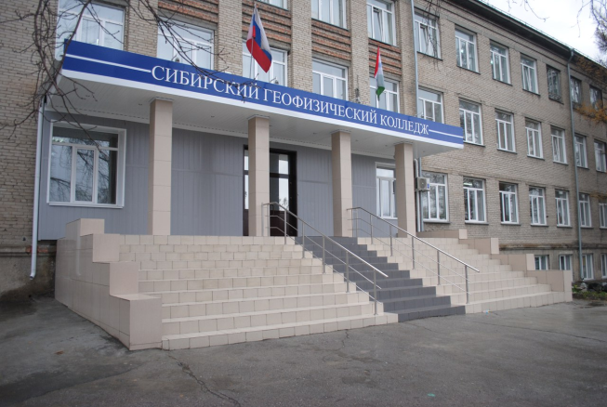
Сибирский геофизический колледж
Дата создания организации - 22 мая 1945 года
Новосибирский геологоразведочный техникум организован совместным приказом от 22 мая 1945 г. №130/390 Комитета по делам геологии при СНК СССР и Комитета по делам высшей школы при СНК СССР 14 октября 2014 года завершилась реорганизация ГБОУ СПО НСО "Новосибирский геологоразведочный техникум" и ГБОУ НПО НСО "Профессиональное училище № 7" (Распоряжение Правительства Новосибирской области от 26.05.2014 № 167-п "О реорганизации ГБОУ СПО НСО "Новосибирский геологоразведочный техникум" и ГБОУ НПО НСО "Профессиональное училище № 7") ГБОУ НПО НСО "Новосибирский геологоразведочный техникум" переименован в ГБПОУ НСО "Сибирский геофизический колледж" (Распоряжение Правительства Новосибирской области от 05.03.2015 № 76-рп "О переименовании государственного бюджетного образовательного учреждения среднего профессионального образования Новосибирской области "Новосибирский геологоразведочный техникум")
В колледже ведется подготовка по специальностям:
    Геологическая съемка, поиски и разведка месторождений полезных ископаемых,
    Технология и техника разведки месторождений полезных ископаемых,
    Геофизические методы поисков и разведки месторождений полезных ископаемых
    и профессии Гидрометнаблюдатель
Сайт: www.sibgeomet.ru

Slide 3
Организация проектной детальности в колледже
Организация проектной детальности в колледже
Определение предмета, темы, цели и задачи проекта совместно со студентами
Выполнение работы.
Предзащита работы в студенческой группе с целью выявления уровня понимания и владения материалом
Защита проекта на Открытой конференции проектных и исследовательских работ.

Slide 4
Краткое описание
Исследовательская работа «Сравнительная характеристика физического развития подростков с вредными привычками и без них»
Участники проекта:
  Руководитель проекта: Преподаватель физической культуры
  Студент- исследователь
  Контрольная группа студентов 1 курса (16 человек)
Срок: 1 год
Результат исследовательской работы: Вредные привычки, как факторы отрицательно влияющие на физическое развитие студентов

Slide 5
Цели и задачи:
Цели:
формирование навыков коммуникативной, учебно-исследовательской деятельности, критического мышления;
формирование навыков проектной деятельности, самостоятельного применения приобретённых знаний и способов действий при решении задач, используя знания физического развития студента (нормы и отклонения, нормативы по физической культуре)
Задачи:
повышение эффективности усвоения обучающимися знаний и учебных действий, формирование научного типа мышления, компетентностей в предметных областях, учебно-исследовательской, проектной и социальной деятельности;
создание условий для интеграции урочных и внеурочных форм учебно-исследовательской и проектной деятельности обучающихся, а также их самостоятельной работы по подготовке и защите индивидуальных проектов;
выявление интересов и склонностей обучающихся, формирование практического опыта в различных сферах познавательной деятельности обучающихся, ориентированных на профессиональный образ будущего;
развитие навыков анализа обучающимися собственной деятельности.

Slide 6
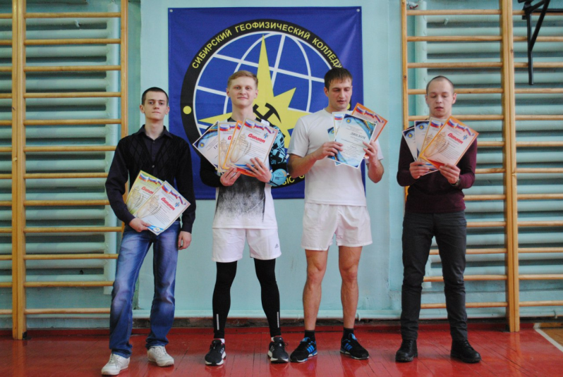
Актуальность
Актуальность темы проекта заключается в снижении физических кондиций студентов, связанных, в том числе и с вредными привычками, которые, к сожалению, распространены в студенческой среде.

Slide 7
Содержание работы
Организация анкетирования студентов;
Отбор контрольной группы, под руководством преподавателя физической работы, в которую входят студенты с вредными привычками и без них;
Анализ общего физического состояния: рост, вес, состояние кожных покровов и т.д.;
Определение параметров физического развития по следующим критериям: пульс (в состоянии покоя и при нагрузке), артериальное давление (в состоянии покоя и при нагрузке), определение времени восстановления организма по основным параметрам;

Slide 8
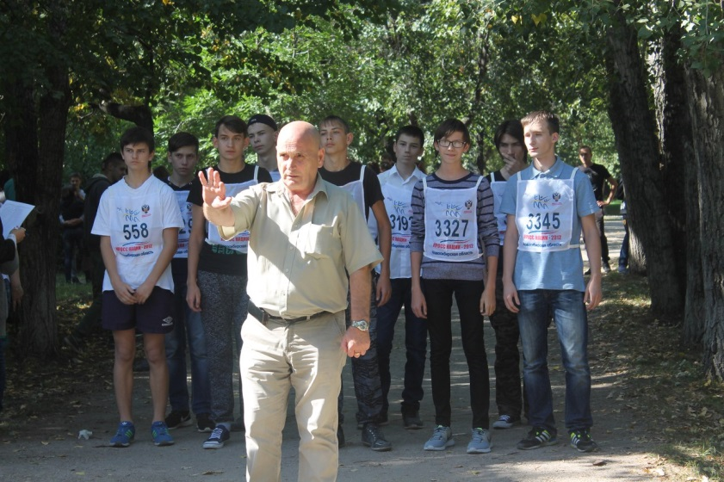
Формы и методы работы:
  Групповая работа
  Индивидуальная работа
  Визуальное наблюдение
  Анкетирование
  Тестирование
  Частично-поисковый метод
        (Исследование влияния физических нагрузок на студентов с вредными привычками и без них)

Slide 9
Выводы:
  Данное исследование показывает, что студент-исследователь справился с задачами работы:
    На основании полученных данных было показано пока еще незначительное отставание студентов с вредными привычками по основным параметрам физического развития и сделан вывод, что разрыв в здоровье будет увеличиваться.

Slide 10
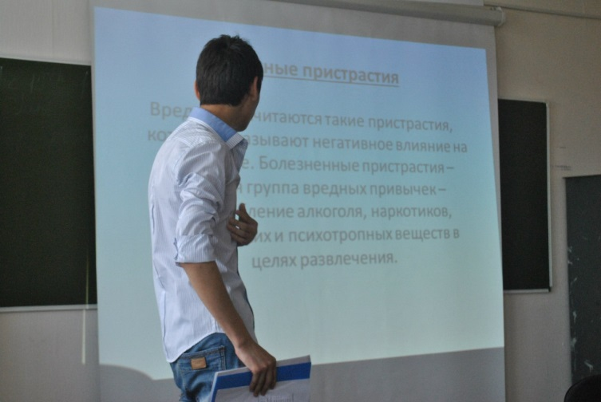
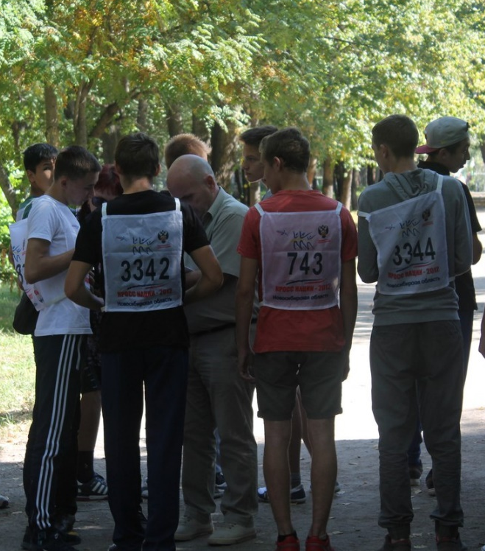

Перспективы развития исследовательской/проектной деятельности в колледже и профессиональной деятельности автора
Популяризация и пропаганда здорового образа жизни среди студентов колледжа в урочное и внеурочное время;

